Slide 1
Projet h phémnoméne observable la nuit
Fait par thomas lamontagne

Slide 2
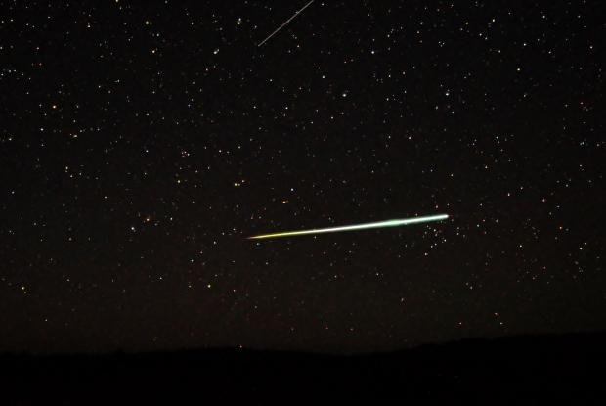
Étoile filante

Slide 3
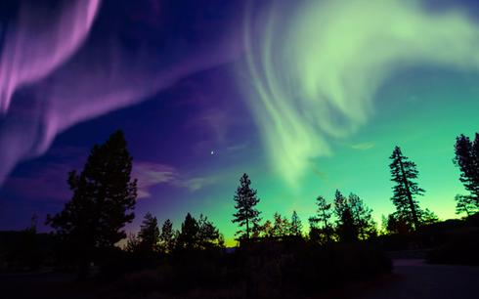
Aurores boréal

Slide 4
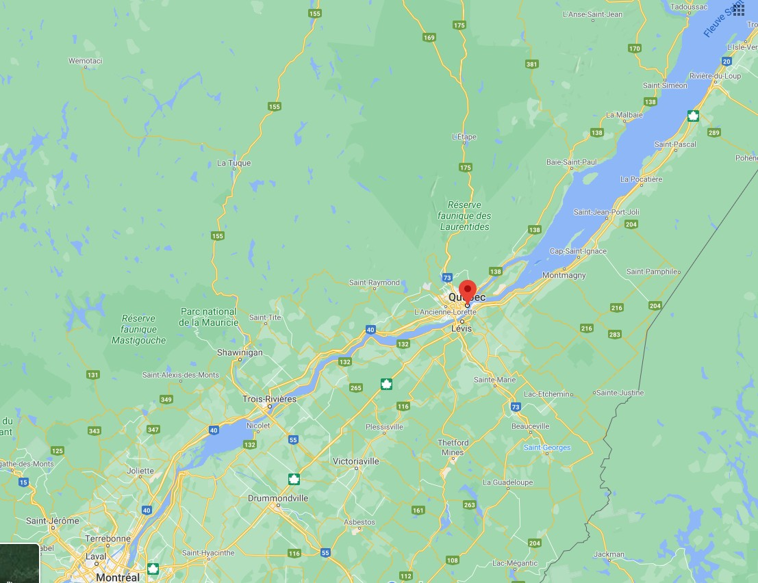
Province

Slide 5
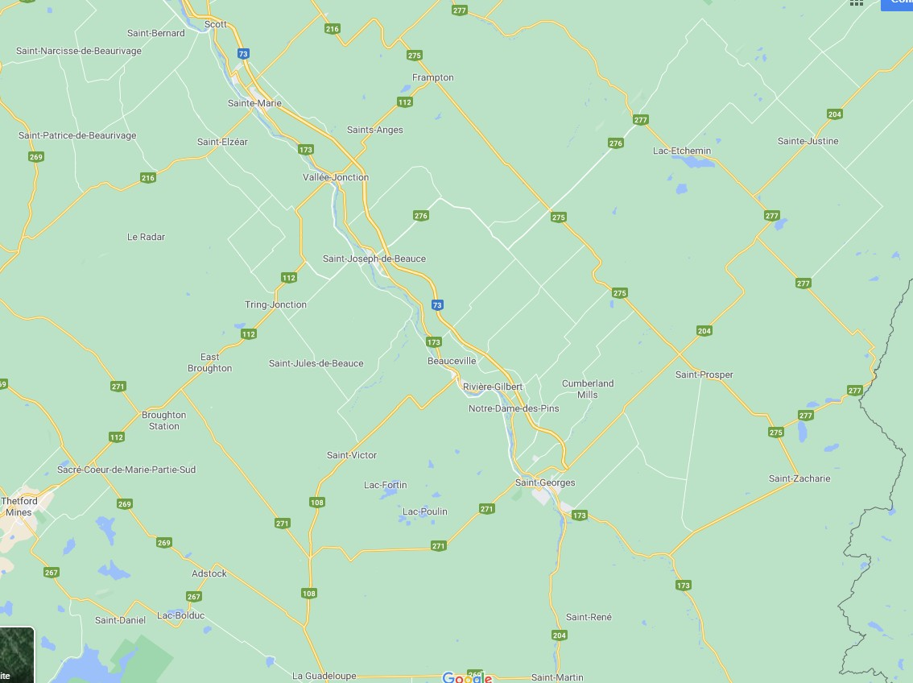
region

Slide 6
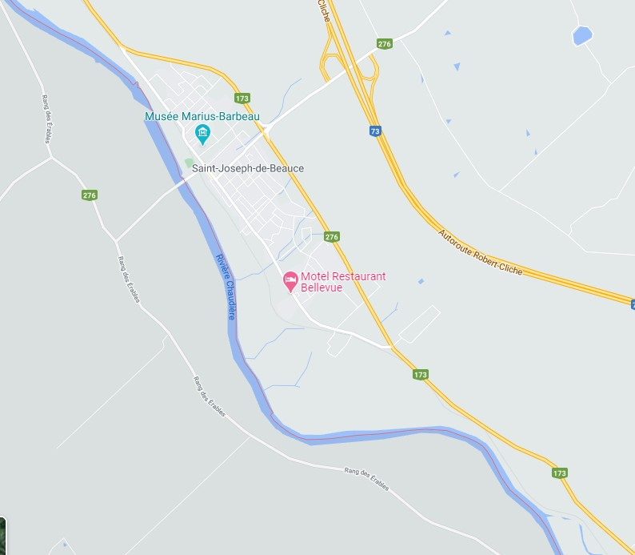
localitée

